Slide 1



Oracle DB
데이터베이스
설계 과제
팀원 박수경, 최지태

Slide 2

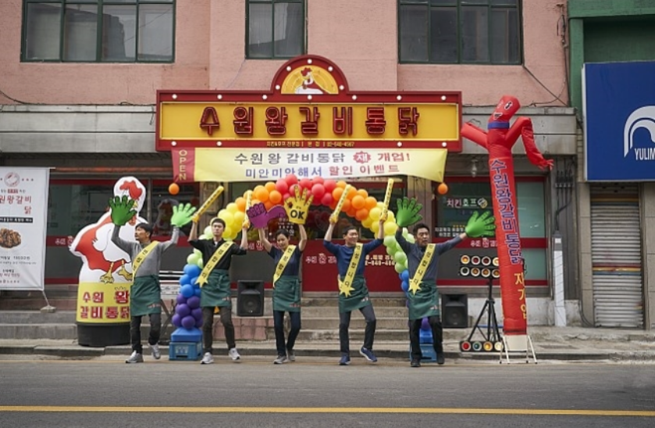



CONTENT
주제 : 음식점 주문 관리 + 배달 관리
01

Slide 3
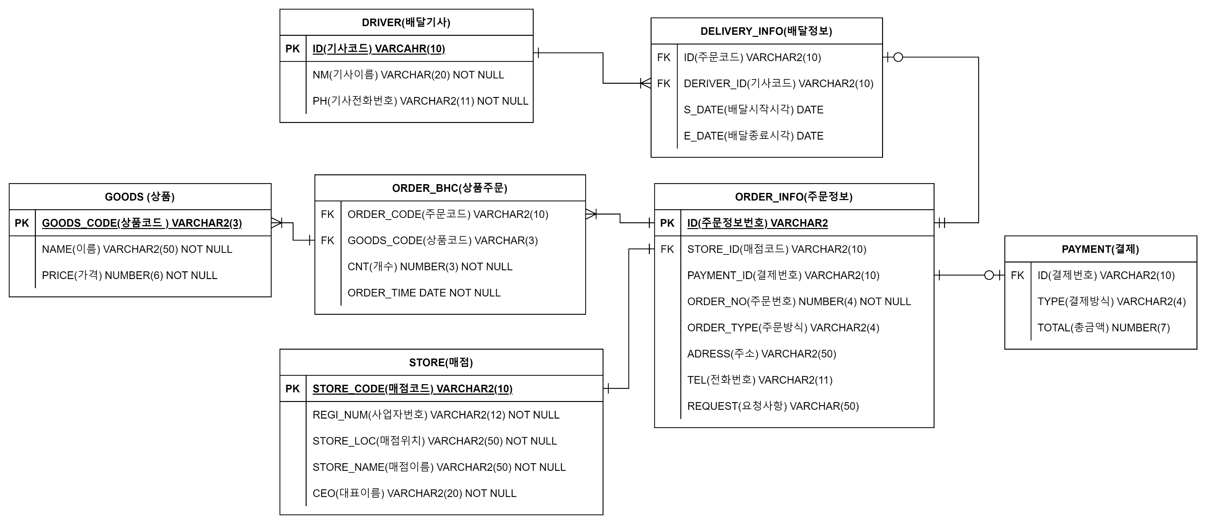
ERD
데이터 모델링
02

Slide 4
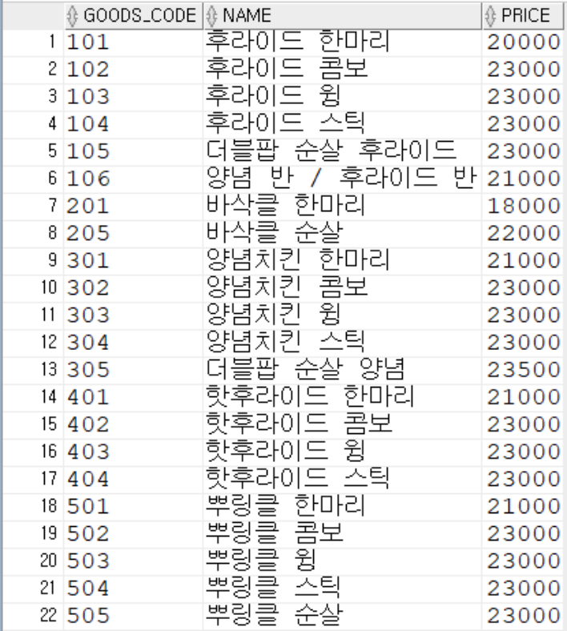
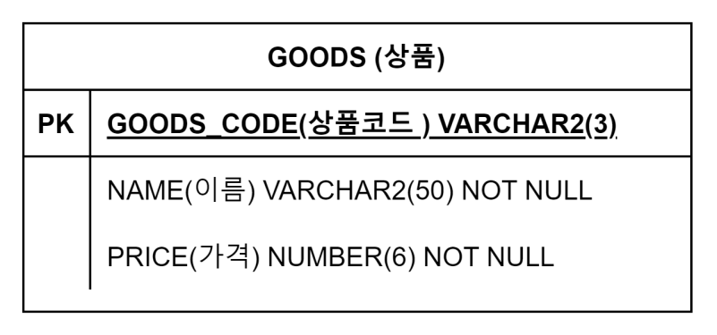
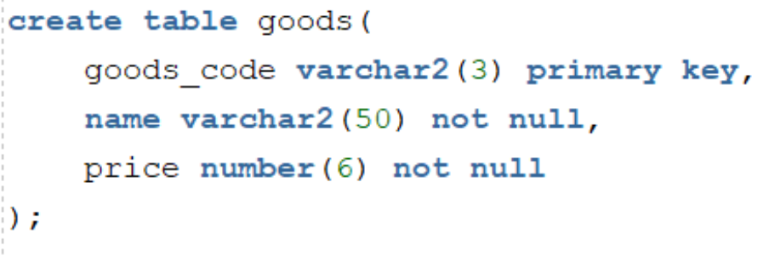
CREATE
데이터
GOODS (상품)
SQL
ERD
03

Slide 5
CREATE
데이터
GOODS (상품)
SQL
ERD
03

Slide 6
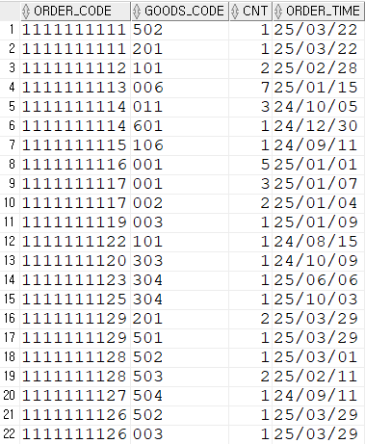
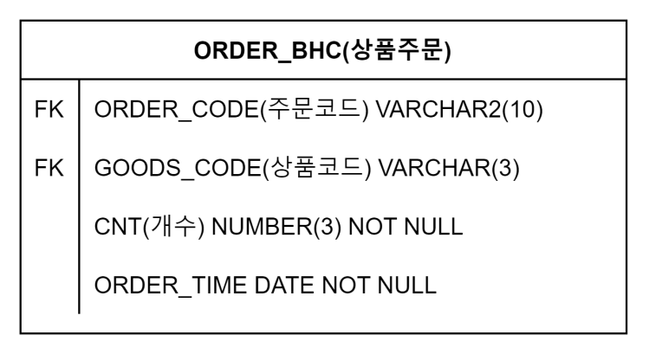
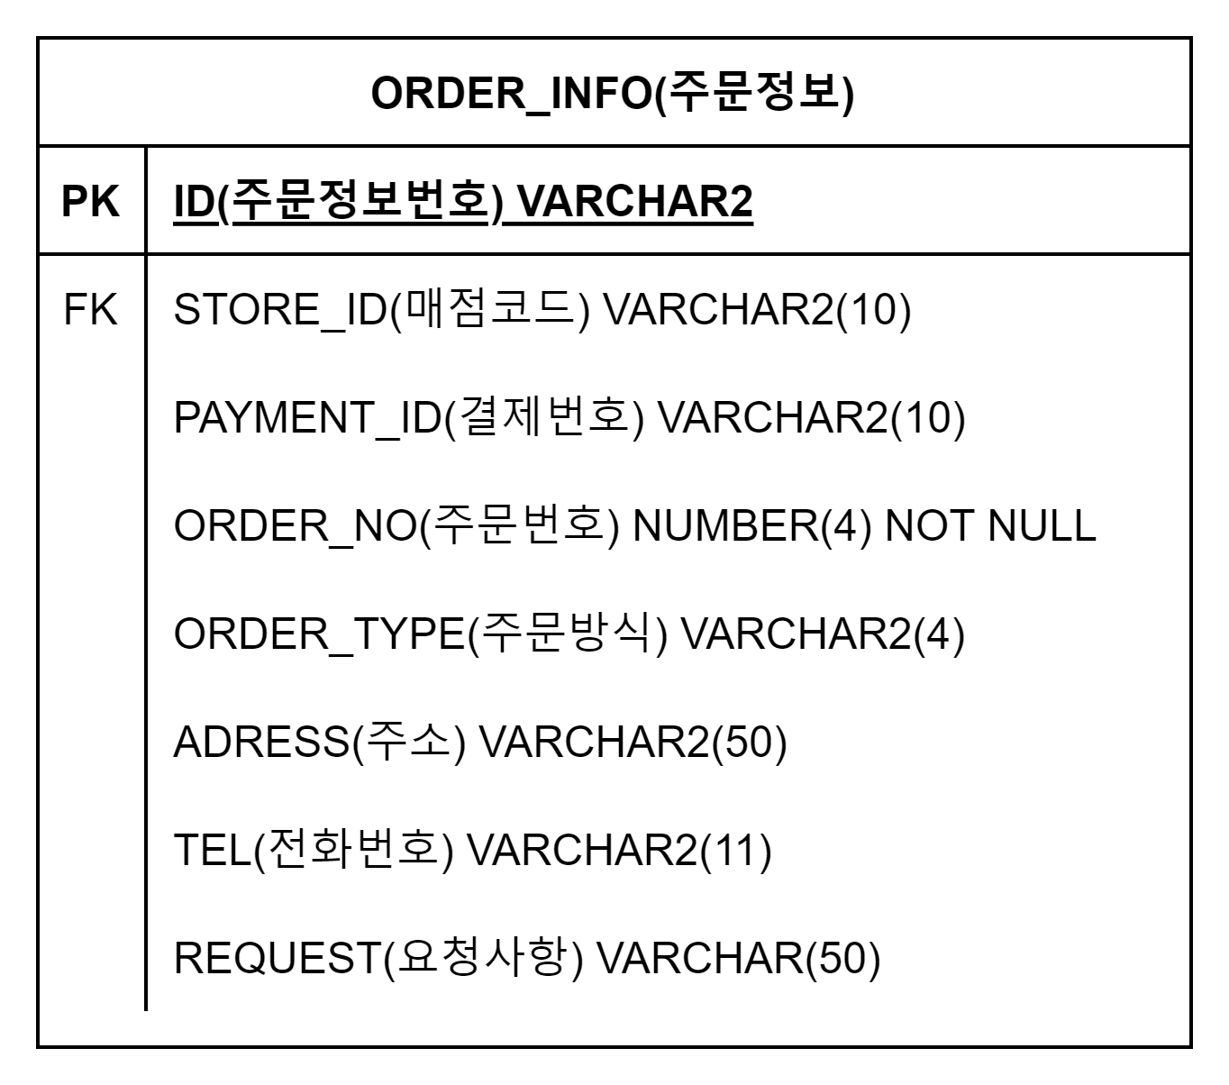
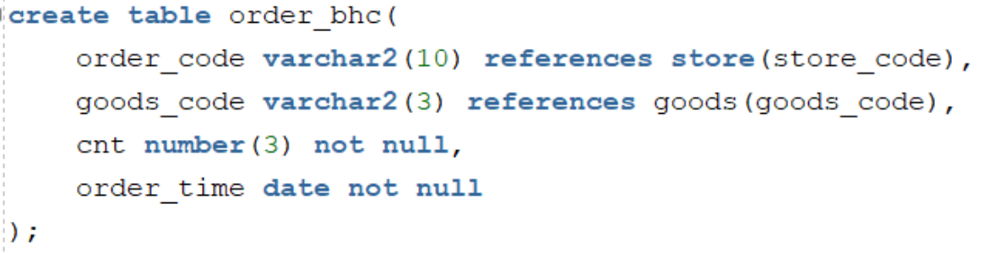
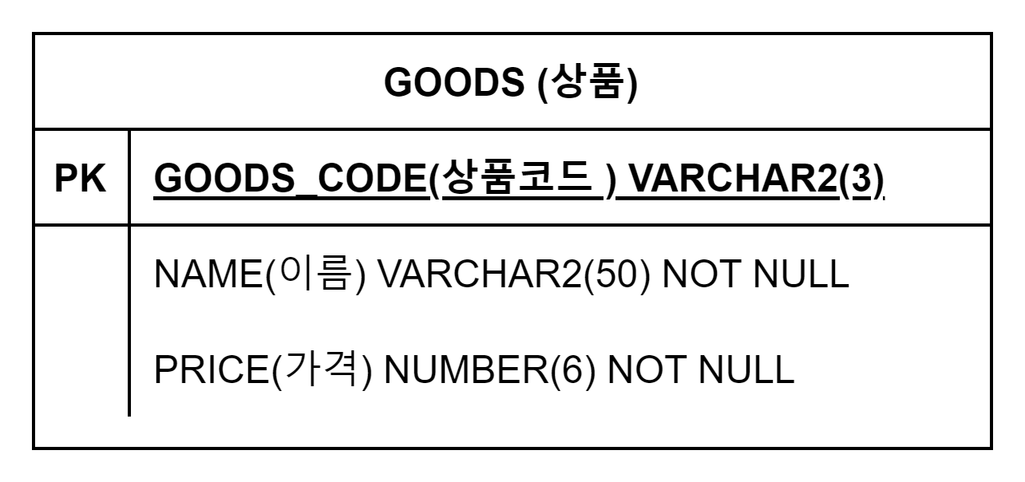
CREATE
데이터
ORDER_BHC(상품주문)
ERD
SQL
04

Slide 7
CREATE
데이터
ORDER_BHC(상품주문)
SQL
ERD
04

Slide 8
CREATE
데이터
ORDER_BHC(상품주문)
SQL
ERD
04

Slide 9
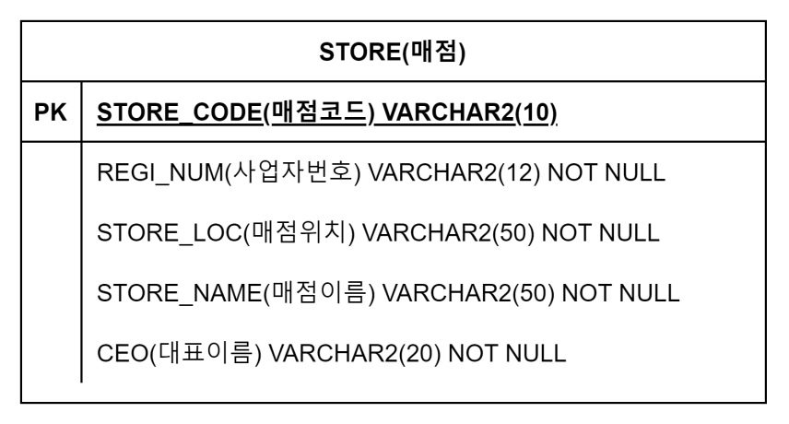
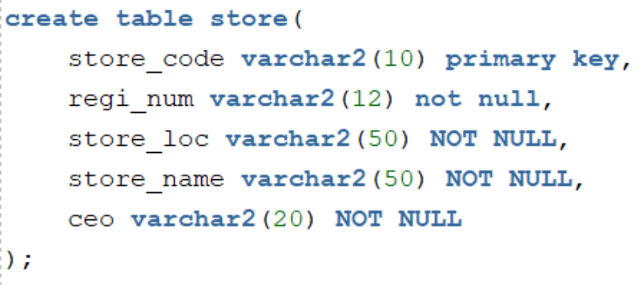
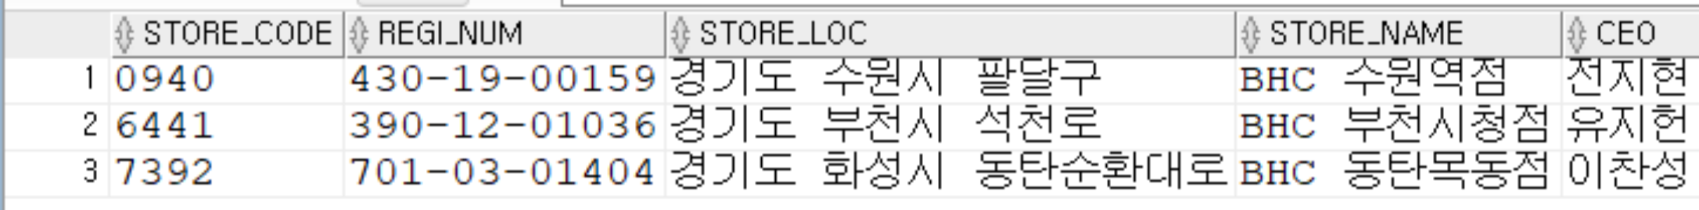
CREATE
STORE(매점)
ERD
SQL
데이터
05

Slide 10
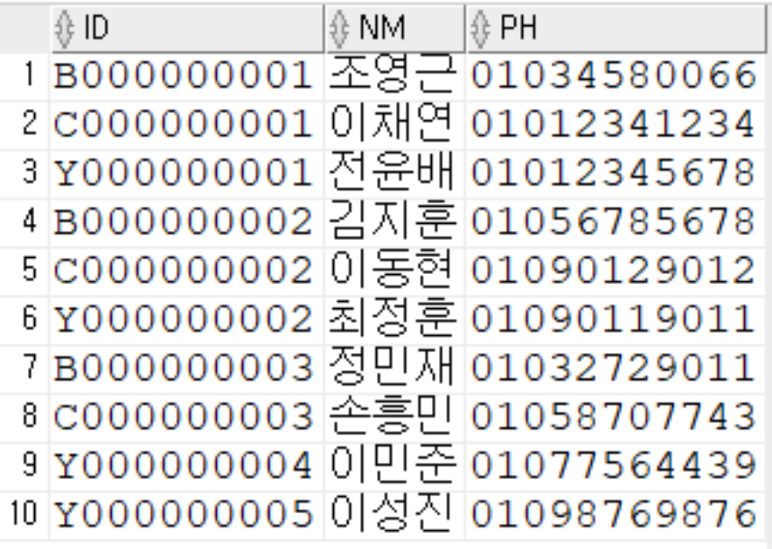
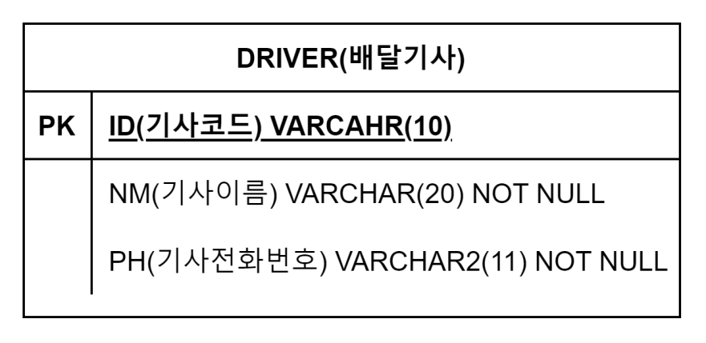
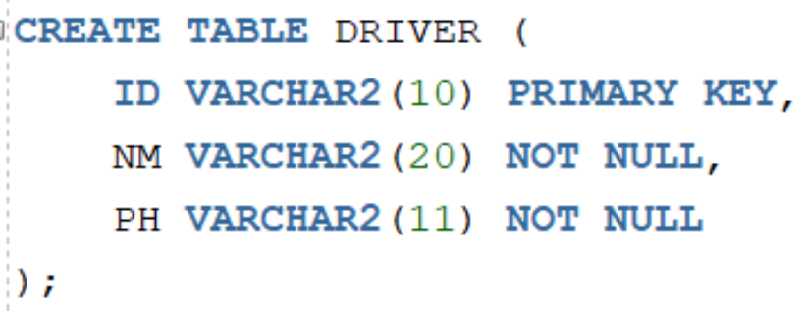
CREATE
DRIVER(배달기사)
데이터
ERD
SQL
06

Slide 11
CREATE
DRIVER(배달기사)
데이터
ERD
SQL
06

Slide 12
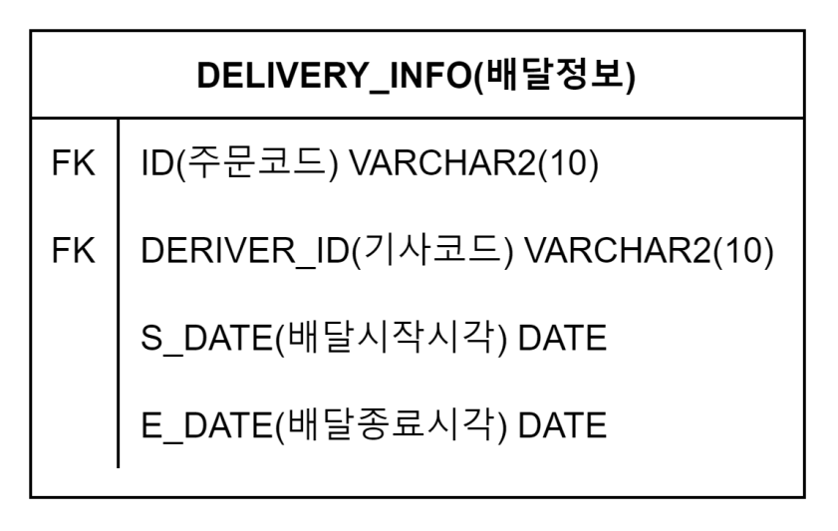
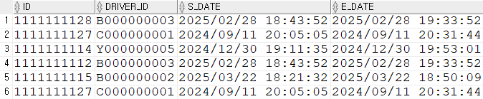
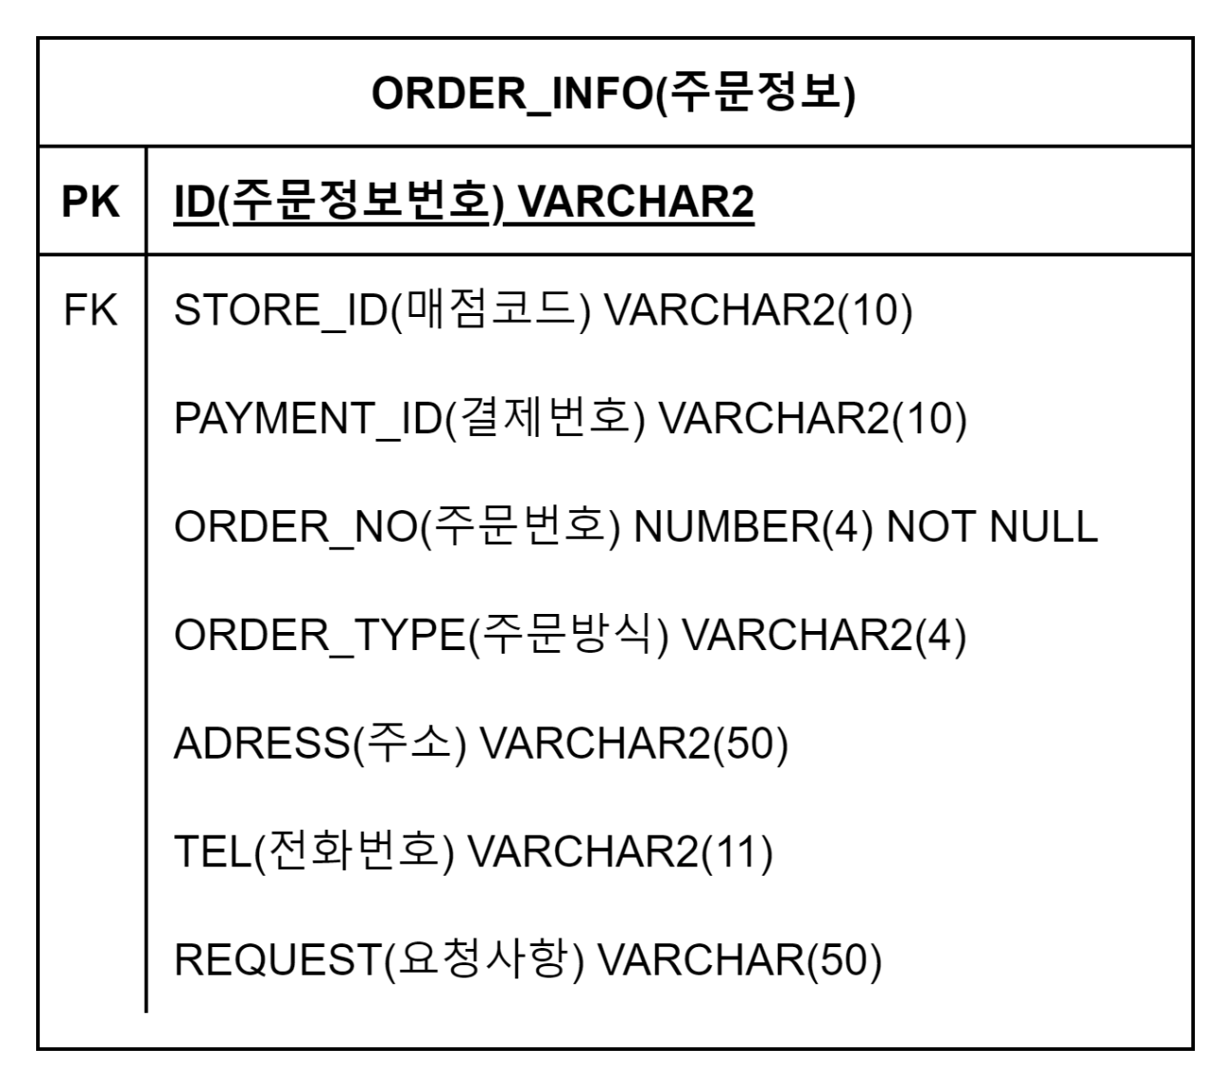
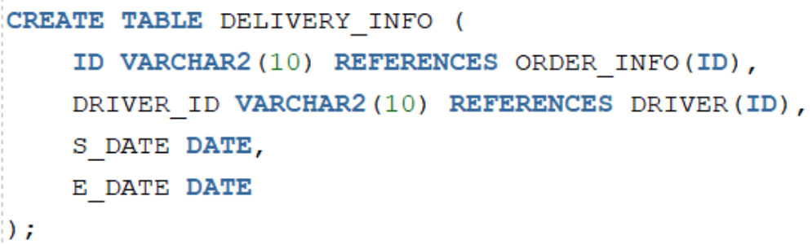
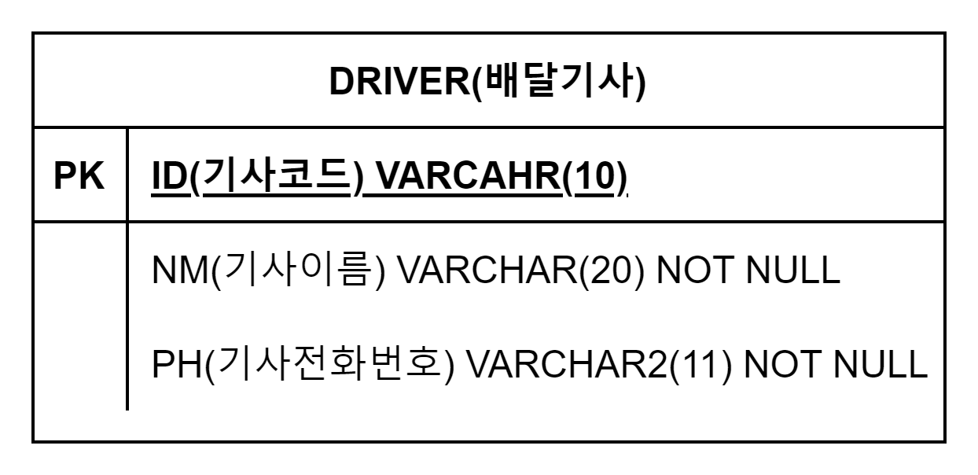
CREATE
DELIVERY_INFO(배달정보)
ERD
데이터
SQL
07

Slide 13
CREATE
DELIVERY_INFO(배달정보)
ERD
데이터
SQL
07

Slide 14
CREATE
DELIVERY_INFO(배달정보)
ERD
데이터
SQL
07

Slide 15
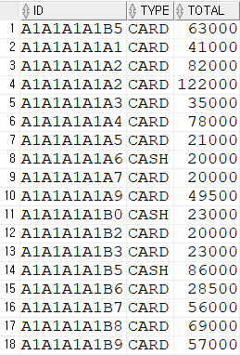
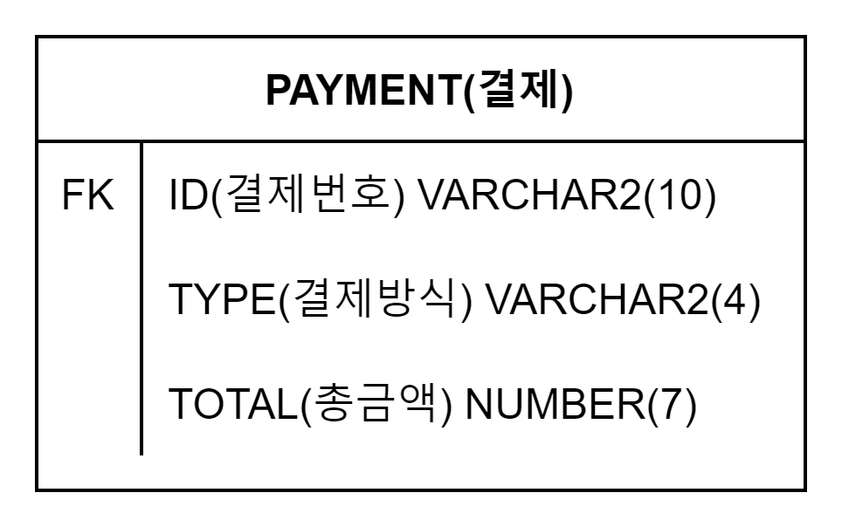
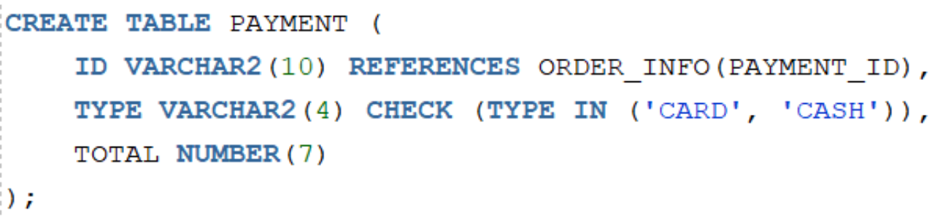
CREATE
PAYMENT(결제)
데이터
ERD
SQL
08

Slide 16
CREATE
PAYMENT(결제)
데이터
ERD
SQL
08

Slide 17
CREATE
PAYMENT(결제)
데이터
SQL
ERD
08

Slide 18
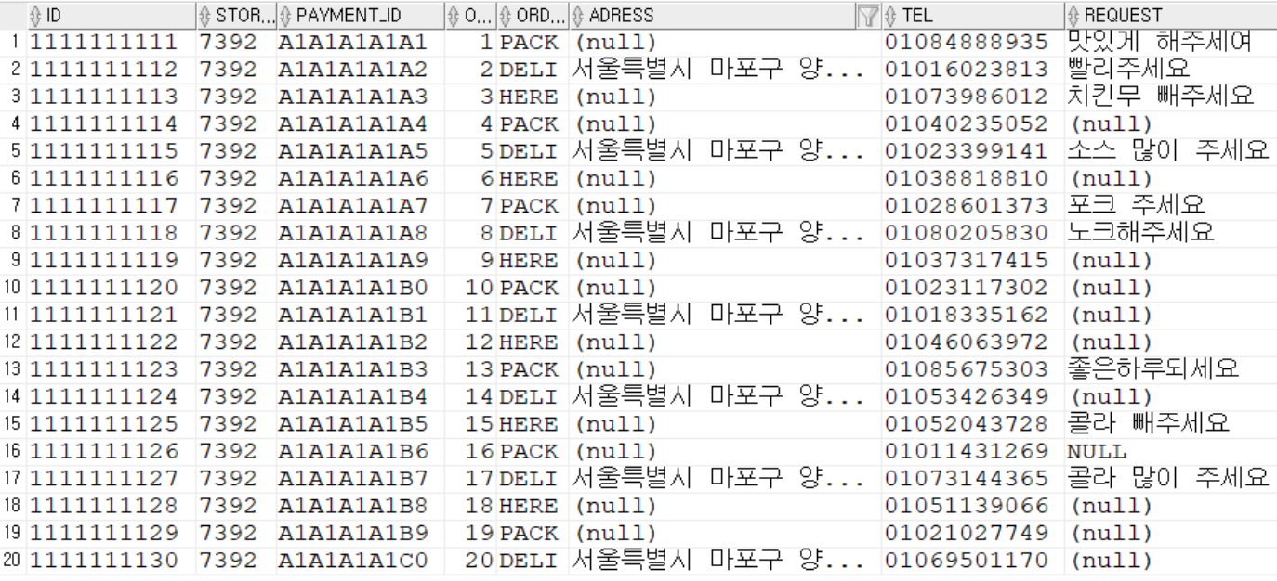
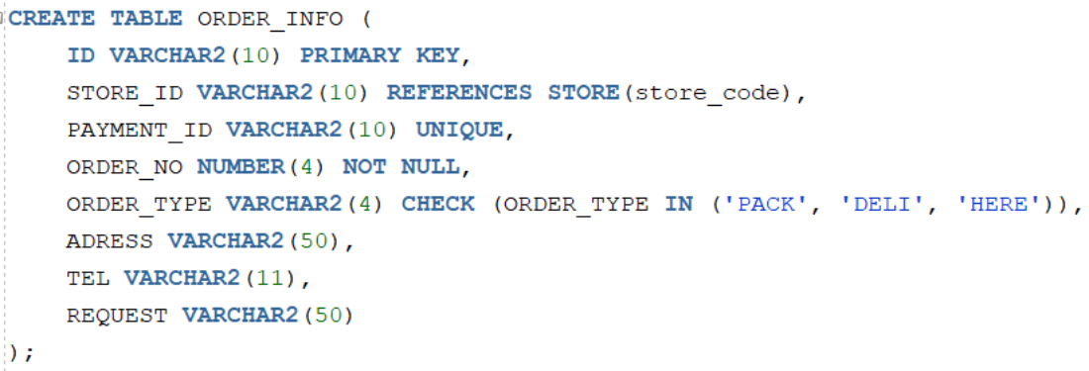
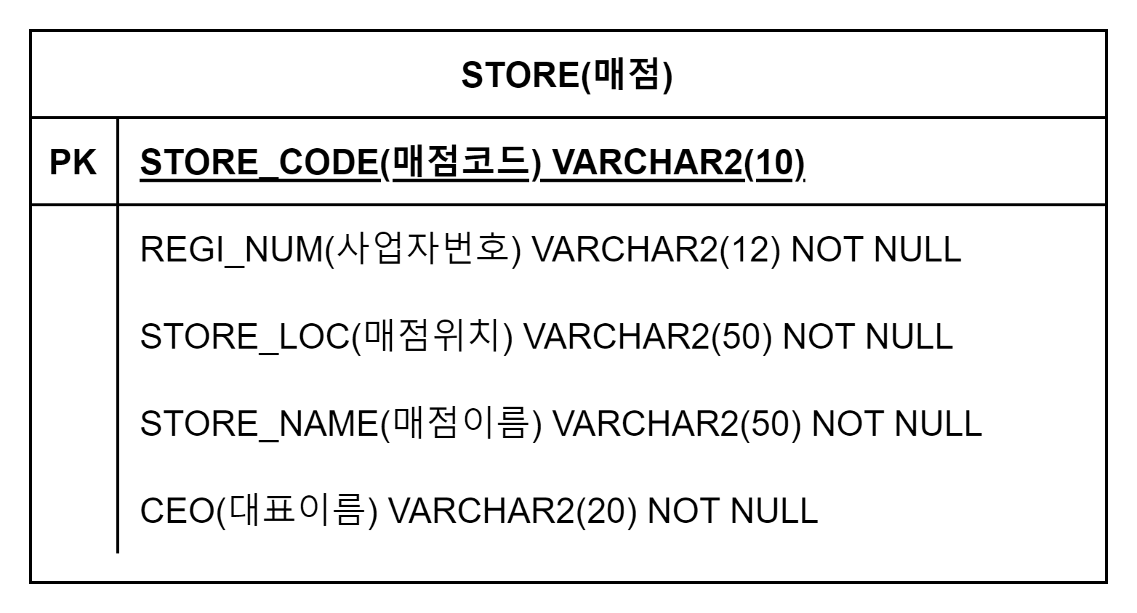
CREATE
ORDER_INFO(주문정보)
ERD
데이터
SQL
09

Slide 19
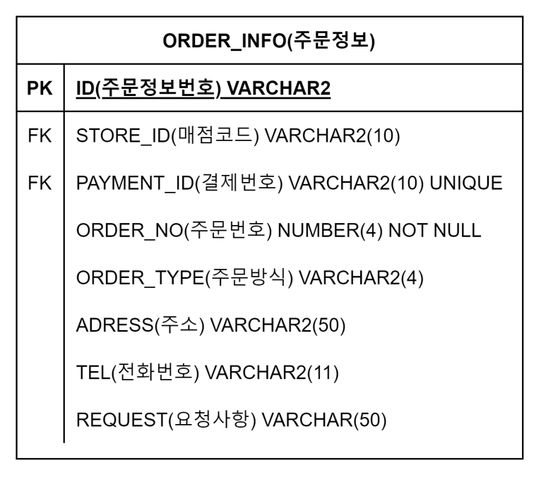
CREATE
ORDER_INFO(주문정보)
ERD
데이터
SQL
09

Slide 20
CREATE
ORDER_INFO(주문정보)
ERD
데이터
SQL
09
Miri Company

Slide 21
DB 활용
10
디비 화룡

Slide 22
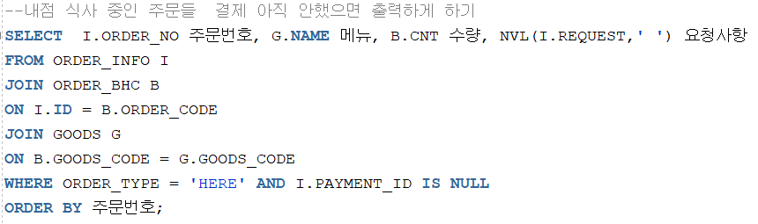
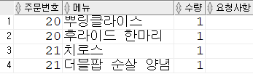
내점 식사중인 주문들 출력
11

Slide 23
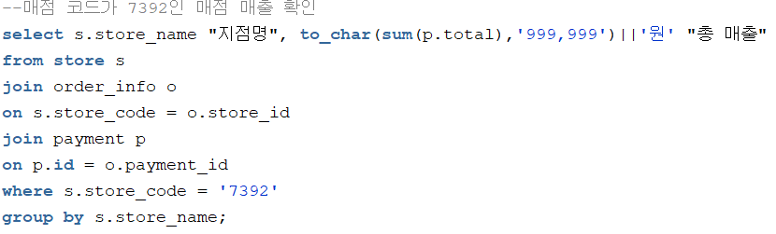
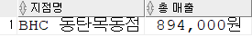
매출 확인
12

Slide 24
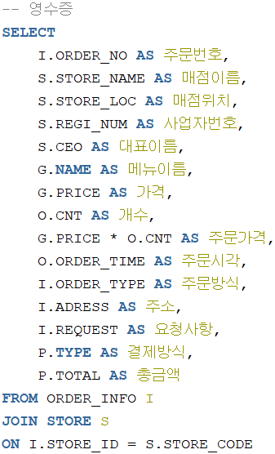
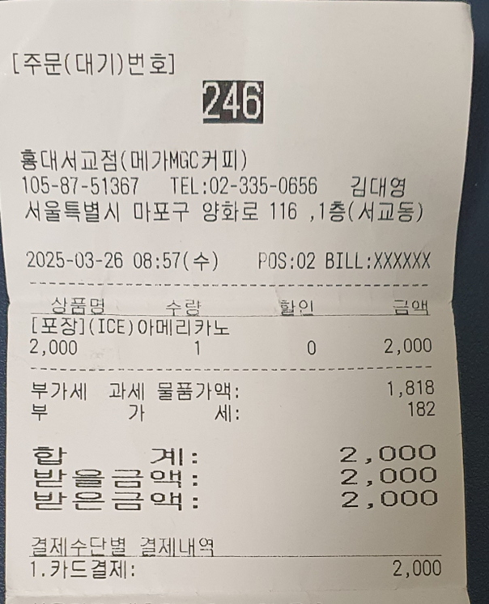
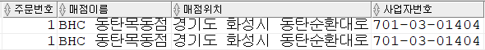
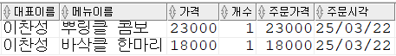
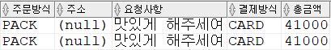
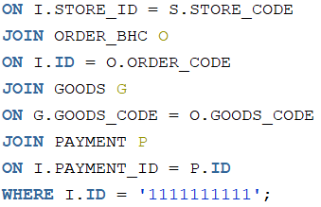
영수증 출력
주문번호
매점이름
대표이름
사업자번호
매점위치
주문시각
메뉴이름, 가격, 개수, 주문가격
총금액
결제방식
13

Slide 25
영수증 출력
주문번호
매점이름
대표이름
사업자번호
매점위치
주문시각
메뉴이름, 가격, 개수, 주문가격
총금액
결제방식
14

Slide 26
보완 사항
15
보완사항

Slide 27
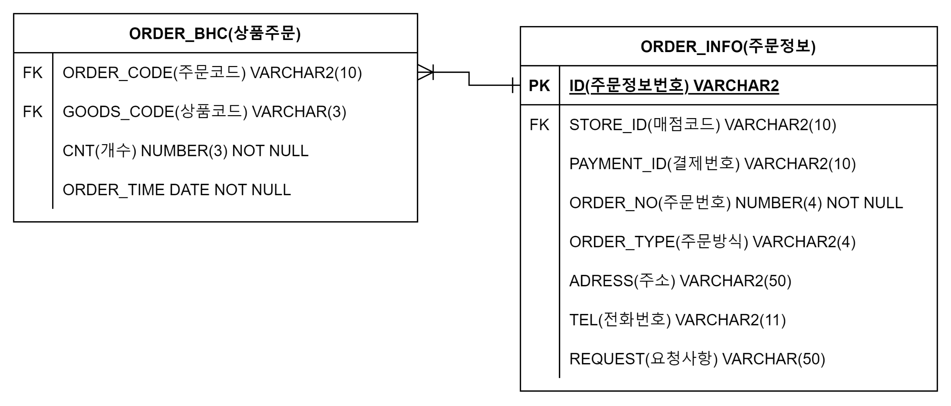

보완사항
ORDER_BHC (상품주문) : 주문정보 테이블에 주문한 상품들을 저장하는 테이블
ORDER_INFO(주문정보) : 한 주문의 주문 정보 테이블
상품주문 테이블보다
주문정보 테이블에
주문 시각이 있는 것이 더 적합
16

Slide 28
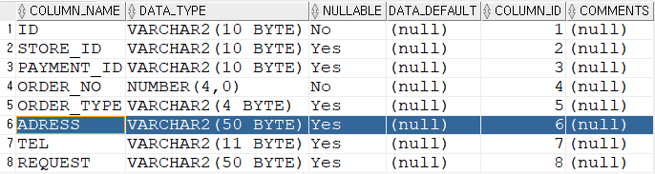
보완사항
ORDER_INFO(주문정보) 테이블
VARCHAR2(50) -> 50 BYTES (한글은 3바이트)
예시 데이터 : 서울특별시 마포구 양화로 122 LAB7빌딩 (정확히 50바이트)
17
나랏말싸미

Slide 29
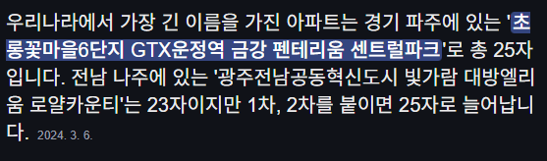
보완사항
초롱꽃마을6단지 GTX운정역 금강 펜테리움 센트럴파크 아파트 이름만 76바이트
주소 데이터 형식은
VARCHAR2(150) (150 바이트)
VARCAHR2(100 CHAR) (100자)
18
나랏말싸미

Slide 30
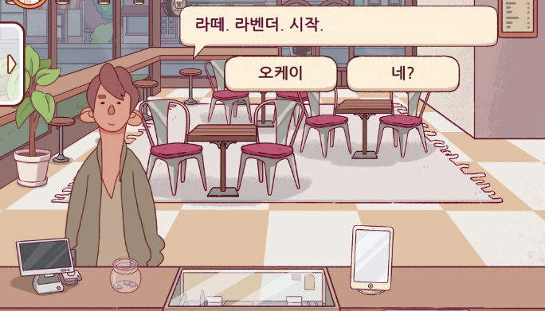
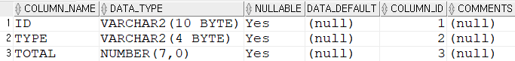
보완사항
환불 해주세요
PAYMENT(결제) 테이블에 환불 여부 컬럼 추가
19

Slide 31

감사합니다
감사합니다
00
Thank you

